Slide 1
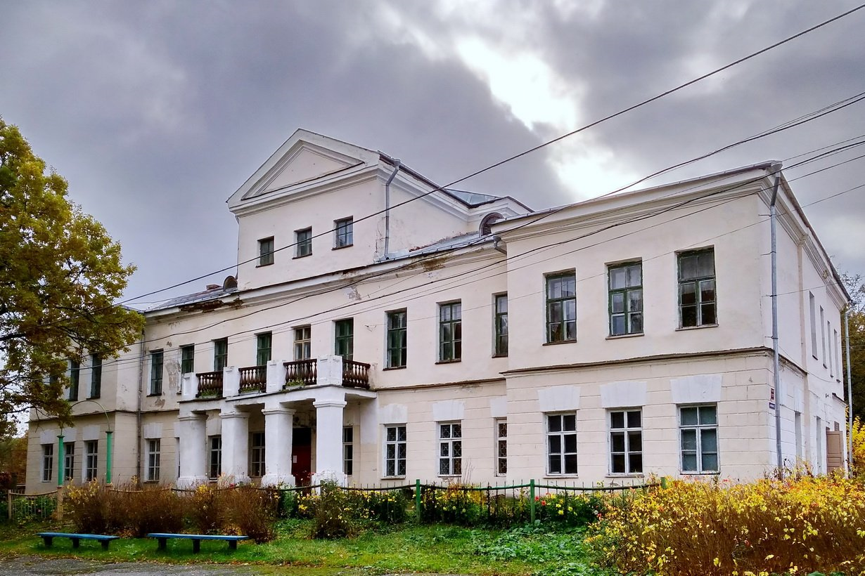
«Бюджет для граждан»
Подготовлен на основании решения Совета народных депутатов муниципального образования Симское Юрьев-Польского района от 15.12.2020г. №23«О бюджете муниципального образования Симское на 2021 год»
Notes:
1

Slide 2

Вводная часть
Notes:
2

Slide 3
Какие цели преследует документ
«Бюджет для граждан» :
«Бюджет для граждан» познакомит Вас с положениями основного финансового документа – проектом бюджета муниципального образования Симское на 2021 год.
Представленная информация предназначена для широкого круга пользователей и будет интересна и полезна как студентам, педагогам, врачам, молодым семьям, так и муниципальным служащим, пенсионерам и другим категориям населения, так как бюджет поселения затрагивает интересы каждого жителя.
Мы постарались в доступной и понятной для граждан форме показать основные параметры бюджета муниципального образования Симское
Notes:
3

Slide 4

Составление проекта бюджета муниципального образования
Симское основывается на следующих документах:
Послание Президента Российской
Федерации Федеральному Собранию
Основные направления бюджетной
и налоговой политики
муниципального
образования Симское
Юрьев-Польского района
Муниципальные программы
Прогноз социально-экономического
развития муниципального
образования Симское
Юрьев-Польского района
Notes:
4

Slide 5

Какие этапы проходит бюджет?
Составление проекта бюджета(планирование)
Рассмотрение и утверждение бюджета
Исполнение бюджета
Муниципальный финансовый контроль
Notes:
5

Slide 6

Гражданин, его участие в бюджетном процессе
Гос.пошлина
НДФЛ
Штрафы,
санкции
Налоги на имущество :
-земельный налог ЮЛ и ФЛ;
Налог на имущество ФЛ
Гражданин
как налогоплательщик
(помогает
формировать
доходную часть бюджета
Гражданин как получатель
социальных гарантий
(расходная
часть бюджета- образование, ЖКХ,
социальные льготы и другие
направления социальных гарантий)
Notes:
6

Slide 7
Бюджетная система Российской Федерации
Местные бюджеты:
бюджеты муниципальных районов , в том числе
бюджеты городов, бюджеты городских и сельских поселений
Бюджеты субъектов РФ и
бюджеты территориальных
государственных внебюджетных фондов
Федеральный
бюджет и бюджеты
государственных
внебюджетных фондов РФ
Первый уровень
Второй уровень
Третий уровень
Notes:
7
7

Slide 8
Доходы бюджета - это денежные средства, поступающие в бюджет.
Доходы бюджетов формируются в соответствии с бюджетным законодательством РФ, законодательством о налогах и сборах и законодательством об иных обязательных платежах.
В соответствии с Бюджетным кодексом Российской Федерации доходы бюджетов состоят из налоговых и неналоговых доходов, а также безвозмездных поступлений.
Виды доходов
Безвозмездные
поступления
Неналоговые
Налоговые
средства,
поступающие
из других бюджетов
Доходы от продажи
и использования
государственного или
муниципального
имущества,
штрафы за нарушение
законодательства и пр.
Доходы бюджетов от предусмотренных
законодательством РФ о налогах
и сборах федеральных налогов и
сборов, в т. ч. от налогов,
предусмотренных специальными
налоговыми режимами,
региональных налогов,
местных налогов и сборов,
а также пеней и штрафов по ним
Notes:
8

Slide 9
Рост доходов муниципального образования Симское обеспечивается за счет:
1. Расширения налогооблагаемой базы за счет стимулирования экономического развития организаций
2. Введения новых предприятий и производственных мощностей
3. Роста денежных доходов населения
4. Легализации заработной платы работников и выведения из тени доходов физических лиц
5. Развития малого и среднего бизнеса
6. Муниципальной поддержки инвестиционной деятельности

Slide 10

Налоговые доходы
Федеральные налоги
Региональные налоги
Местные налоги
Специальные налоговые режимы
1) Налог на добавленную стоимость
2) Акцизы
3) Налог на доходы физических лиц
4) Налог на прибыль организаций
5) Налог на добычу полезных ископаемых
6)Водный налог
7)Сборы за пользование объектами животного мира и за пользование объектами водных биологических ресурсов
8) Государственная пошлина
1) Налог на имущество организаций
2) Налог на игорный бизнес
3) Транспортный налог
1) Налог на имущество физических лиц
2) Земельный налог
1) Единый сельскохозяйственный налог
2) Упрощенная система налогообложения
3) Патентная система налогообложения
Notes:
10
10

Slide 11
Неналоговые доходы
Доходы от использования имущества и земельных участков, находящихся в государственной или муниципальной собственности
Доходы от продажи имущества и земельных участков, находящихся в государственной или муниципальной собственности
Платежи при пользовании природными ресурсами
Доходы от платных услуг, оказываемых казенными учреждениями
Административные платежи и сборы
Штрафы, санкции, возмещение ущерба
Средства самообложения граждан
Иные неналоговые доходы
Notes:
11

Slide 12
Межбюджетные трансферты(безвозмездные поступления)
Это средства одного бюджета бюджетной системы РФ, перечисляемые
другому бюджету бюджетной системы РФ
Дотации- межбюджетные трансферты, предоставляемые на
безвозмездной и безвозвратной основе без установления направлений
и(или) условий их использования
Формы
бюджетных
трансфертов
Субвенции- бюджетные средства, предоставляемые бюджету другого уровня
бюджетной системы РФ на безвозмездной и безвозвратной основах на
осуществление определенных целевых расходов, возникающих при выполнении
полномочий РФ, переданных для осуществления органов власти другого
уровня бюджетной системы РФ
Субсидии- бюджетные средства, предоставляемые бюджету другого
уровня бюджетной системы РФ, в целях
софинансирования, расходных обязательств,
возникающих при выполнении
полномочий органов местного самоуправления по вопросам местного значения
Notes:
12

Slide 13

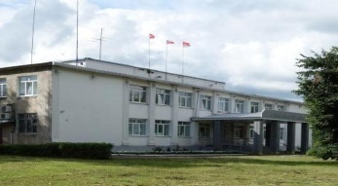




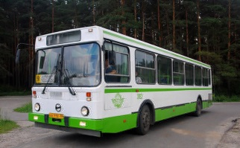
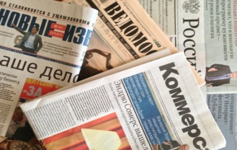


Расходы бюджета – выплачиваемые из бюджета денежные средства, за
исключением средств, являющихся источниками финансирования дефицита бюджета
На ЖКХ
На образование
На общегосударственные вопросы
На социальную политику
На культуру
На физ.культуру и спорт
На национальную экономику
На средства массовой информации
На национальную безопасность
и правоохранительную деятельность
На охрану окружающей среды
Notes:
13

Slide 14

ЧТО ТАКОЕ «ДЕФИЦИТ» И «ПРОФИЦИТ» БЮДЖЕТА?
Не всегда доходы бывают равны расходам, поэтому бюджет бывает
Профицитный
Превышение доходов
бюджета над его
расходами
Дефицитный
Превышение расходов
бюджета над
его доходами
Свободные средства
направляются на покрытие
долга
Недостающие средства берутся в долг
Notes:
14

Slide 15
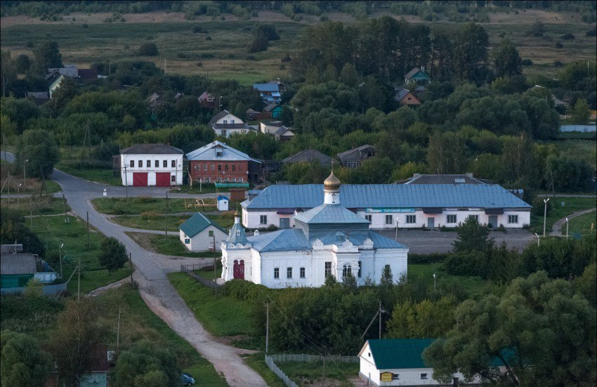
Показатели характеризующие МО Симское
Площадь территории
МО Симское
– 476,9 кв. км.
Муниципальные учреждения муниципального образования Симское –3:
-Казенных – 2
-ГРБС-1
Численность постоянного населения
по состоянию на 01.01.2020
– 2822 человек
Notes:
15

Slide 16

Общие характеристики проекта бюджета муниципального образования
Симское на 2021 год
Notes:
16

Slide 17
Основные направления налоговой политики муниципального образования Симское на 2021 год
Основные направления налоговой политики муниципального образования Симское на 2021 год
Основные направления налоговой политики муниципального образования Симское на 2021 год разработаны в соответствии со статьей 172 Бюджетного кодекса Российской Федерации, Посланием Президента Российской Федерации Федеральному Собранию от 15 января 2020 года, Указом Президента Российской Федерации от 07 мая 2018 № 204 «О национальных целях и стратегических задачах развития Российской Федерации на период до 2024 года», решением Совета народных депутатов муниципального образования Юрьев-Польский район от 24.03.2014 № 8 «Об утверждении положения о бюджетном процессе в муниципальном образовании Симское».
Результатом реализации налоговой политики должно стать повышение налогового потенциала муниципального образования Симское за счет роста экономических показателей в части увеличения валового продукта, создания новых высококвалифицированных рабочих мест с высоким уровнем заработной платы.
В 2021 году будет продолжена работа по укреплению доходной базы бюджета муниципального образования Симскоей за счет наращивания стабильных доходных источников и мобилизации в бюджет имеющихся резервов.
Основными задачами в перспективе являются:
-ориентация приоритетов налоговой политики на достижение национальных целей развития;
- повышение реалистичности прогнозирования и минимизация рисков несбалансированности при бюджетном планировании;
- укрепление доходной базы бюджета муниципального образования Симское за счет наращивания стабильных доходных источников и мобилизации в бюджет имеющихся резервов;
- формирование прозрачной системы регулирования неналоговых платежей;
- поддержка субъектов малого и среднего предпринимательства.
Основные усилия должны быть направлены на мобилизацию всех резервов повышения налоговых поступлений. Основными направлениями, по которым предполагается реализовать налоговую политику в 2021 году, являются:
Notes:
17

Slide 18
- совершенствование методов налогового администрирования, повышение уровня ответственности главных администраторов доходов за выполнение плановых показателей поступления доходов в бюджет муниципального образования Симское;
- усиление работы администраторов по сокращению неплатежей в бюджет муниципального образования Симское;
- выявление и пресечение схем минимизации налогов, совершенствование методов контроля легализации «теневой» заработной платы;
- создание благоприятных условий для расширения производства, новых рабочих мест, инвестиционной и инновационной активности;
- осуществление содействия среднему и малому бизнесу для развития предпринимательской деятельности;
- разработка порядка формирования перечня налоговых расходов (налоговых льгот);
- проведение оценки социальной и бюджетной эффективности установленных на местном уровне налоговых льгот и отмены неэффективных налоговых льгот;
- совершенствование управления муниципальной собственностью путем:
а) повышения эффективности управления муниципальным имуществом и земельными участками;
б) проведение инвентаризации муниципального недвижимого имущества и внесение предложений по результатам инвентаризации в части дальнейшего использования имущества;
в) обеспечение сохранности муниципального имущества.
При формировании основных направлений налоговой политики муниципального образования Симское учтены изменения в налоговое и бюджетное законодательство, вносимые и планируемые к принятию на местном уровне.
В соответствии со статьей 174.3 Бюджетного кодекса Российской Федерации формируется перечень налоговых расходов муниципальных образований в порядке, установленном постановлением Правительства Российской Федерации от 12 апреля 2019 года № 439 и постановление администрации муниципального образования Симское от 28.11.2019.
Notes:
18

Slide 19
Оценка налоговых расходов муниципальных образований Симское осуществляется ежегодно в порядке, утвержденном вышеуказанным постановлением муниципального образования с соблюдением общих требований, установленных постановлением Правительства Российской Федерации от 22 июня 2019 года № 796.
Результаты указанной оценки учитываются при формировании основных направлений налоговой политики. Оценка осуществляется кураторами соответствующих налоговых расходов. В целях оценки налоговых расходов кураторы налоговых расходов формируют перечень показателей для проведения оценки налоговых расходов, осуществляют оценку эффективности налоговых расходов на основании утвержденной ими методики и направляют результаты оценки для обобщения в администрацию муниципального образования Симское Юрьев-Польского района в срок до 20 мая.
Оценка эффективности налоговых расходов включает:
а)оценку целесообразности налоговых расходов;
б)оценку результативности налоговых расходов
Критериями целесообразности налоговых расходов являются:
соответствие налоговых расходов целям муниципальных программ, структурным элементам муниципальных программ и (или) целям социально-экономического развития муниципальных образований Симское, не относящимся к муниципальным программам муниципальных образований Симское;
востребованность плательщиками предоставленных льгот, которая характеризуется соотношением численности плательщиков, воспользовавшихся правом на льготы, и общей численности плательщиков, за 5-летний период.
Оценка результативности налоговых расходов включает оценку бюджетной эффективности налоговых расходов.
В целях оценки бюджетной эффективности налоговых расходов осуществляются сравнительный анализ результативности предоставления льгот и результативности применения альтернативных механизмов достижения целей муниципальной программы и (или) целей социально-экономического развития, не относящихся к муниципальным программам муниципального образования Симское, а также оценка совокупного бюджетного эффекта (самоокупаемости) стимулирующих налоговых расходов муниципального образования Симское.
Notes:
19

Slide 20
По результатам оценки налоговых расходов куратором формулируется вывод о степени их эффективности и целесообразности их сохранения в дальнейшей перспективе.
По итогам проведенной в 2020 году оценки налоговых расходов за 2019 год администрацией муниципального образования Симское Юрьев-Польского района предоставлены льготы по земельному налогу в виде полного освобождения от уплаты земельного налога участников и инвалидов Великой Отечественной войны. Льгота признана социально эффективной, так как поддерживает незащищенные слои населения
Основные параметры налоговых и неналоговых доходов бюджета муниципального образования Симское на 2021год
Основой для расчета налоговых и неналоговых доходов являются основные показатели прогноза социально-экономического развития на 2021-2023 годы.
Показатели прогноза социально-экономического развития муниципального образования Симское на 2021 год и на плановый период 2022-2023 годы утверждены постановлением администрации муниципального образования Симское от 06 ноября 2019 года № 93.
Для расчета исходных данных для составления прогноза бюджета муниципального образования Симское использовались уточненные показатели прогноза социально-экономического развития муниципального образования Симское
Прогноз
поступления налоговых и неналоговых доходов бюджета
муниципального образования Симское на 2021-2023 годы
Показатели | Ожидаемое исполнение 2020 года | Прогноз на 2021 год | Прогноз на 2022 год | Прогноз на 2023 год
Налоговые и неналоговые доходы , тыс.руб | 9544 | 9726 | 10115 | 10520
Notes:
20

Slide 21
Поступления налоговых и неналоговых доходов бюджета муниципального образования Симское составят 9726 тыс. рублей (101,9% к уровню 2020 года)..
На 2022 год прогнозируемый объем налоговых и неналоговых доходов составит 10115 тыс. рублей (104,0% к 2021 году), на 2023 год — 10520 тыс. рублей (104% к 2022 году).
Параметры налоговых и неналоговых доходов могут быть изменены в случае уточнения показателей социально-экономического развития муниципального образования Симское и внесения изменений в налоговое и бюджетное законодательство.
Основные цели и задачи бюджетной политики на 2021 год
Целью бюджетной политики является определение условий, используемых при составлении проекта бюджета муниципального образования Симское на 2021 год, подходов к его формированию, основных характеристик бюджета муниципального образования Симское на 2021год.
Бюджетная политика реализуется через исполнение действующих расходных обязательств муниципального образования, возникших в результате принятых муниципальных нормативных правовых актов при осуществлении органами местного самоуправления полномочий по предметам ведения сельских поселений.
Начиная с 2019 года, наряду с ежегодным ростом социальных обязательств, включая повышение оплаты труда работников бюджетной сферы, увеличение МРОТ, индексацию социальных выплат гражданам, дополнительных бюджетных ресурсов потребовала реализация муниципальных составляющих национальных проектов. В текущем году меры по ограничению распространения новой коронавирусной инфекции на территории Российской Федерации привели к снижению деловой активности и, как следствие, к снижению налоговых и неналоговых доходов в бюджеты всех уровней. При этом уровень недополученных доходов бюджета будет зависеть от продолжительности карантинных мер, объема принимаемых мер государственной поддержки и их влияния на структуру отраслей экономики, длительности цикла восстановления деятельности пострадавших хозяйствующих субъектов.
В таких достаточно сложных экономических условиях основной задачей бюджетной политики является обеспечение сбалансированности бюджета муниципального образования Симское, включая следующие направления:
Notes:
21

Slide 22
.
1) сохранение в 2021 году достигнутого соотношения между уровнем оплаты труда отдельных категорий работников бюджетной сферы и уровнем среднемесячного дохода от трудовой деятельности во Владимирской области;
2) ограничение роста расходов на содержание органов местного самоуправления;
3) принятие новых расходных обязательств муниципального образования исключительно при наличии дополнительных доходов бюджета муниципального образования Симское;
4) привлечение дополнительных межбюджетных трансфертов из областного бюджета в бюджет муниципального образования Симское. В условиях ограниченности бюджетных ресурсов возрастает актуальность реализации мер по повышению эффективности использования бюджетных средств.
Эффективное управление расходами будет обеспечиваться посредством реализации муниципальных программ, построенных на проектных принципах управления. Несмотря на сложную экономическую ситуацию текущего года, возникшую в результате пандемии коронавируса, ориентиры по национальным проектам должны остаться неизменными.
В целях повышения операционной эффективности бюджетных расходов предполагается дальнейшее совершенствование процедур планирования и технологий исполнения бюджета, включая:
- расширение практики внедрения обоснований расходов для получателей бюджетных средств;
- введение в процедуру планирования бюджетных инвестиций в объекты капитального строительства механизма обоснования инвестиций, включая наличие утвержденной актуальной проектно-сметной документации, отвода земельного участка под строительство;
- распространение применения механизма казначейского сопровождения бюджетных средств.
Notes:
22

Slide 23
В соответствии с поручением Президента Российской Федерации от 1 марта 2020 г. № Пр-354 необходимо создание условий для реализации мероприятий, имеющих приоритетное значение для жителей муниципального образования и определяемых с учетом их мнения (путем проведения открытого голосования или конкурсного отбора). В этих целях следует обеспечить возможность направления на осуществление этих мероприятий по истечении трех лет не менее пяти процентов расходов местного бюджета, в первую очередь, по таким направлениям, как благоустройство городской среды, проведение культурных и спортивных мероприятий, обустройство объектов социальной инфраструктуры и прилегающих к ним территорий. Будет продолжена поддержка развития инициативного бюджетирования в муниципальных образованиях через стимулирование доходов местных бюджетов за счет самообложения граждан и добровольных пожертвований, направленных на реализацию инициативных проектов.
II. Направление бюджетных расходов
Бюджетная политика призвана обеспечить финансовыми ресурсами расходные обязательства муниципального образования по закрепленным за ним федеральным законодательством полномочиям. С этой целью более 70% расходов бюджета муниципального образования Симское будет направлено на финансирование отраслей социальной сферы.
Приоритетным направлением расходов в сфере культуры является поддержка из областного бюджета материально-технической базы муниципальных учреждений культуры.
Будет обеспечено предоставление мер социальной поддержки по оплате за содержание и ремонт жилья, услуг теплоснабжения (отопления) и электроснабжения работникам культуры и педагогическим работникам образовательных организаций дополнительного образования детей в сфере культуры.
Бюджетная политика в области жилищно-коммунального хозяйства будет направлена на создание возможностей для обеспечения нуждающихся в улучшении жилищных условий граждан планируется направить как на предоставление социального жилья.
.
Notes:
23

Slide 24
III. Основные подходы к формированию бюджетных расходов на 2021 год
Основой для формирования расходов бюджета муниципального образования Симское является реестр действующих расходных обязательств муниципального образования Симское на 2021-2023 годы.
Безвозмездные поступления в бюджет муниципального образования Симское на 2021 год планируется включать в доходы и расходы бюджета муниципального образования Симское в соответствии с показателями областного бюджета на 2020 - 2022 годы, на 2023 год – по предложениям главных администраторов доходов бюджета муниципального образования Симское Предельные объемы бюджетных ассигнований бюджета муниципального образования Симское на 2021 год сформированы на основе следующих основных подходов:
1) объемы действующих расходных обязательств на 2021-2022 годы определены в соответствии с данными реестра расходных обязательств, составленного администрацией муниципального образования Симское Юрьев-Польского района;
2) объемы бюджетных ассигнований на исполнение изменения действующих расходных обязательств определены в соответствии нормативными правовыми актами муниципального образования Симское, принятыми и действующими в 2020 году.
Особенностью планирования бюджетных ассигнований на 2021год по оплате труда отдельных категорий работников учреждений в сфере образования и культуры является обеспечение сохранения целевых показателей указов Президента Российской Федерации (2012 года);
3) в составе принимаемых обязательств предусмотрены бюджетные ассигнования:
- на индексацию на уровень не ниже инфляции с 1 января 2021 года - социальных выплат населению;
- на участие муниципального образования в федеральных и национальных проектах, государственных программах субъекта.
Главным администраторам доходов бюджета муниципального образования Симское необходимо продолжить работу по уточнению прогноза налоговых и неналоговых доходов и по привлечению дополнительных средств из областного бюджета.
Главным распорядителям средств бюджета муниципального образования Симское при подготовке проектировок бюджета на 2021 год:
Notes:
24

Slide 25
1) в пределах доведенных бюджетных ассигнований - самостоятельно определить приоритеты бюджетных расходов для финансового обеспечения полномочий муниципального образования Симское в соответствующей сфере деятельности исходя из необходимости достижения контрольных точек по реализации Указа Президента Российской Федерации от 7 мая 2018 г. № 204;
2) принять решения об изменении ранее утвержденных муниципальных программ, в том числе об изменении объема бюджетных ассигнований на финансовое обеспечение реализации программ, в связи с неисполнением целевых показателей основных мероприятий программ;
3) распределять бюджетные ассигнования с учетом прогнозируемых неиспользованных остатков средств на счетах подведомственных учреждений по состоянию на 1 января 2021 года;
На данном этапе составления бюджетных проектировок на 2021 год сформирован предельно допустимый в соответствии с Бюджетным кодексом Российской Федерации дефицит бюджета муниципального образования Симское. Окончательное решение по размеру дефицита будет принято в решении Совета народных депутатов муниципального образования Симскоео бюджете на 2021 год, после уточнения объемов безвозмездных поступлений из областного и районного бюджетов.
Notes:
25

Slide 26

Доходы бюджета муниципального образования Симское на 2021 год

Slide 27
Основные характеристики бюджета муниципального образования
Симскоена 2021 (тыс. рублей)
Notes:
27

Slide 28
Доходы бюджета муниципального образования
Симское на 2021 год
Налоговые доходы 8543тыс. руб.
Неналоговые доходы 907 тыс. руб.
Доходы бюджета 46710,2
тыс. руб.
Безвозмездные поступления
37260,2 тыс. руб.
Notes:
28

Slide 29
Структура налоговых доходов местного бюджета в 2021 году,
тыс. рублей

Slide 30
Структура неналоговых доходов местного бюджета в 2021 году,
907тыс. рублей

Slide 31
Структура безвозмездных поступлений в бюджет
муниципального образования Симское
в 2021 году (37260,2 тыс. рублей)

Slide 32

Расходы бюджета муниципального
образования Симское на 2021 год

Slide 33
Структура расходов бюджета муниципального образования
Симское на 2021
год (%)

Slide 34
Безвозмездные поступления из областного бюджета на 2021 год
Безвозмездные поступления от других бюджетов бюджетной системы Российской Федерации | 37260,2
Субсидии бюджетам бюджетной системы Российской Федерации (межбюджетные субсидии) | 34370,9
Субсидии бюджетам сельских поселений на обеспечение комплексного развития сельских территорий | 1995,0
Прочие субсидии бюджетам сельских поселений (Прочие субсидии бюджетам сельских на повышение оплаты труда работников культуры и педагогических работников дополнительного образования детей сферы культуры в соответствии с указами Президента Российской Федерации от 7 мая 2012 года № 597, от 1 июня 2012 года №761 | 1300,4
Прочие субсидии бюджетам сельских поселений (Прочие субсидии бюджетам сельских поселений на укрепление материально-технической базы муниципальных учреждений культуры) | 31075,5
Notes:
34

Slide 35
Субвенции бюджетам субъектов Российской Федерации и муниципальных образований | 289,3
Субвенции бюджетам сельским поселениям на выполнение передаваемых полномочий субъектов Российской Федерации(Субвенции бюджетам муниципальных образований на предоставление мер социальной поддержки по оплате за содержание и ремонт жилья, услуг теплоснабжения (отопления) и электроснабжения работникам культуры и педагогическим работникам образовательных организаций дополнительного образования детей в сфере культуры) | 52,9
Субвенции бюджетам сельским поселениям на осуществление первичного воинского учета на территориях, где отсутствуют военные комиссариаты | 236,4
Notes:
35

Slide 36
Безвозмездные поступления из бюджета муниципального района
Итого безвозмездных поступлений из бюджетов муниципальных районов | 2600,0
Дотации бюджетам бюджетной системы Российской Федерации | 1032,0
Прочие межбюджетные трансферты, передаваемые бюджетам сельских поселений | 1568,0
Notes:
36

Slide 37
РАСПРЕДЕЛЕНИЕ РАСХОДОВ БЮДЖЕТА МУНИЦИПАЛЬНОГО ОБРАЗОВАНИЯ СИМСКОЕ ПО РАЗДЕЛАМ БЮДЖЕТНОЙ КЛАССИФИКАЦИИ (тыс. руб.)
Наименование показателя | Раздел | 2021 год
 |  | Сумма
Расходы бюджета - ИТОГО |  | 47347,5
Общегосударственные вопросы | 01 | 5682
Национальная оборона | 02 | 236,4
Национальная безопасность и правоохранительная деятельность | 03 | 60
Жилищно-коммунальное хозяйство | 05 | 3257
Охрана окружающей среды | 06 | 50
Культура, кинематография | 08 | 37962,1
Социальная политика | 10 | 100
Notes:
37

Slide 38

ЧТО ТАКОЕ ПРОГРАММНЫЙ БЮДЖЕТ?
Программный бюджет отличается от традиционного тем, что все или почти все расходы включены в программы и каждая программа своей целью прямо увязана с тем или иным стратегическим итогом деятельности главных распорядителей.
Программное бюджетирование представляет собой методологию планирования, исполнения и контроля за исполнением бюджета, обеспечивающую взаимосвязь процесса распределения расходов с результатами от реализации программ, разрабатываемых на основе стратегических целей, целей социально-экономического развития муниципального образования Симское с учетом приоритетов государственной политики, задач органа местного самоуправления, общественной значимости ожидаемых и конечных результатов использования средств
Повышение качества
бюджетного
планирования и
исполнения бюджета
Взаимосвязь
бюджетных расходов
с результатами
муниципальных
программ
Осуществление
бюджетных расходов
посредством
финансирования
муниципальных
программ
Notes:
38

Slide 39
Программный бюджет на 2021 год
Наименование показателя | 2021 год
 | Сумма (тыс. руб.)
Расходы на реализацию муниципальных программ | 40517,1
Муниципальная программа «Обеспечение первичных мер пожарной безопасности и охраны жизни людей на водных объектах на территории муниципального образования Симское на 2019-2021 годы" | 60,0
Муниципальная программа «Благоустройство населенных пунктов муниципального образования Симское на 2019-2021 годы» | 395,0
Муниципальная программа «Комплексное развитие сельских территорий муниципального образования Симское Юрьев-Польского района на 2020-2022 годы и на период до 2025 года» | 2100,0
Муниципальная программа «Развитие культуры в муниципальном образовании Симское Юрьев-Польского района» | 37962,1
Непрограммные расходы | 6830,4
Всего расходов | 47347,5
Notes:
39

Slide 40

Муниципальная программа «Обеспечение первичных мер пожарной безопасности и охраны жизни людей на водных объектах на территории муниципального образования Симское на 2019-2021 годы»
Цель программы
Обеспечение первичных мер пожарной безопасности и охраны жизни людей на водных объектах на территории муниципального образования Симское, в том числе в пожароопасный период, осенне-зимний период, купальный период, период половодья. Своевременное оповещение и помощь населению. Оборудование (на купальный период) мест для купания с организацией спасательных постов.
Расходы на реализацию 60,0 тыс. рублей
Notes:
40

Slide 41
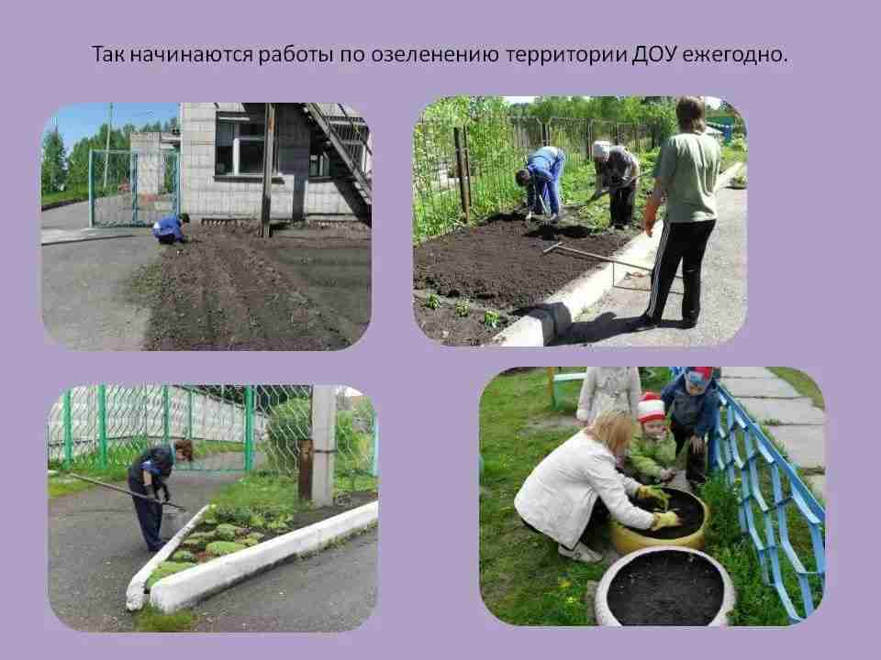
Муниципальная программа «Благоустройство населенных пунктов муниципального образования Симское на 2019-2021 годы»
Цели программы
-улучшение санитарно-эпидемиологического, экологического состояния населенных пунктов, а также их внешнего облика;
- обеспечение чистоты и порядка на территории МО Симское;
- снижение аварийных и травмоопасных ситуаций.
Основные задачи Программы:
- проведение мероприятий по благоустройству, направленных на улучшение санитарно-эпидемиологического, экологического состояния населенных пунктов, их внешнего облика;
- проведение мероприятий направленных на обеспечение и поддержание чистоты и порядка на территории МО Симское;
- создание условий по снижению аварийности и травмоопасности на территории МО Симское;
- привлечение большего числа населения к вопросам благоустройства, обеспечения чистоты и порядка на территории населенных пунктов.
Расходы на реализацию 395,0 тыс. рублей
Notes:
41

Slide 42
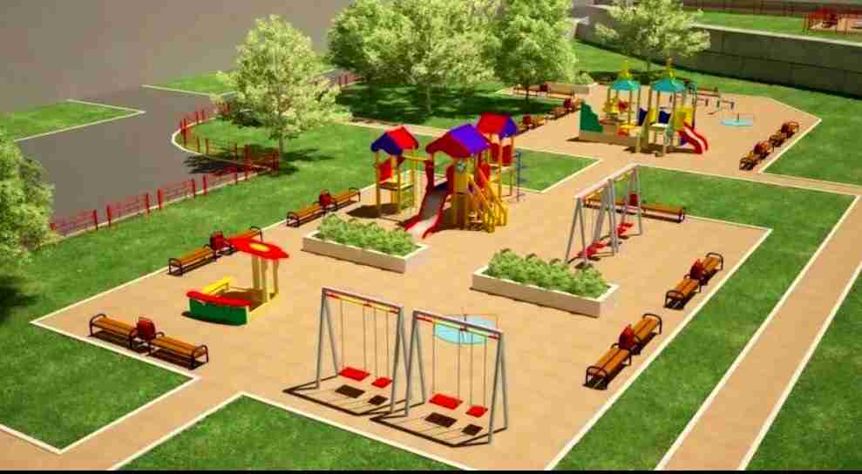
Муниципальная программа «Комплексное развитие сельских территорий муниципального образования Симское Юрьев-Польского района на 2020-2020 годы и на период до 2025 года»
Цели программы
-создание условий для занятия спортом населения, проживающего в сельской местности;
-создание благоприятных инфраструктурных условий на территории муниципального образования Симское;
-активизация участия граждан, проживающих в сельской местности в реализации общественно значимых проектов;
-преодоление тенденции неблагоприятного развития демографических процессов, создание условий для стабилизации численности населения, проживающего в сельской местности, улучшения здоровья и увеличения ожидаемой продолжительности жизни населения, проживающего в сельской местности;
-обеспечение благоприятных условий для развития способностей каждого человека;
-содействие распространению идеи привлекательности здорового образа жизни.
-улучшение экологической обстановки
Расходы на реализацию 2100,0 тыс. рублей
Notes:
42

Slide 43
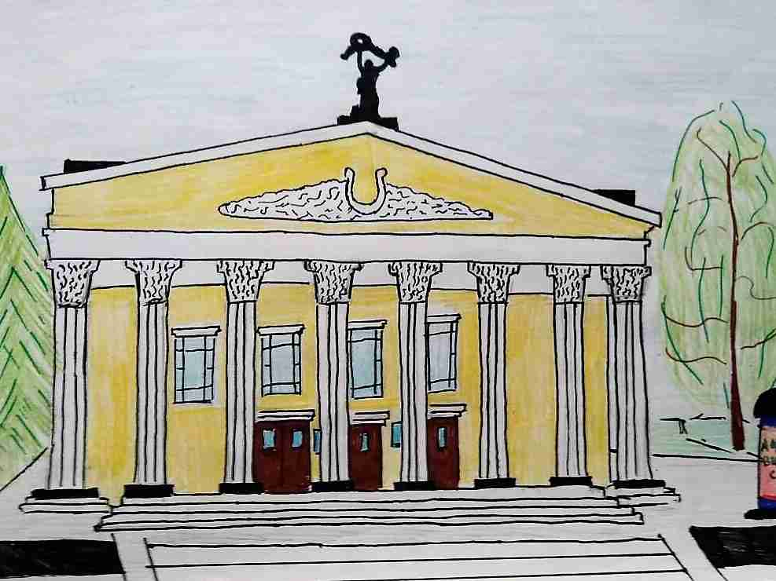
Муниципальная программа «Развитие культуры
муниципального образования Симское Юрьев-Польского района»
Цель программы
Реализация стратегической роли культуры как духовно-нравственного основания для формирования гармонично развитой личности.
Укрепление единства российской нации, проживающей на территории муниципального образования Симское Юрьев-Польского района
Расходы на реализацию 37962,1 тыс. рублей
Notes:
43

Slide 44

Распределение межбюджетных трансфертов из бюджета
муниципального образования Симское бюджету муниципального образования Юрьев-Польский район в 2021 году по полномочиям
Создание условий для организации досуга и обеспечения жителей услугами организаций культуры
Осуществление контроля за исполнением бюджета
108 т.р.
37962,1 т.р.
Бюджет муниципального образования
Симское
Notes:
44

Slide 45

Дополнительная информация к проекту бюджета муниципального образования Симское на 2021 год
Notes:
45

Slide 46
N п/п | Наименование показателя | Ед.изм. | Показатель
1. | Индекс потребительских цен | % | 103,9
2 | Прожиточный минимум за 3 квартал 2020 года | руб. | 11178
3. | Численность постоянного населения на 01.01.2020 года | тыс. человек | 2,822
4. | Объем доходов бюджета муниципального образования Симское в расчете на 1 жителя | тыс. руб. | 16,552
5 | Объем доходов бюджета муниципального образования Симское, всего | тыс. руб. | 46710,2
6 | Объем расходов бюджета муниципального образования Симское в расчете на 1 жителя | тыс. руб. | 16,778
7. | Объем расходов бюджета муниципального образования Симское, всего | тыс. руб. | 47347,5
8 | Объем расходов бюджета муниципального образования Симское на жилищно-коммунальное хозяйство в расчете на1 жителя | тыс. руб. | 1,154
9 | Объем расходов бюджета муниципального образования Симское на жилищно-коммунальное хозяйство | тыс. руб. | 3257
Notes:
46

Slide 47
10 | Объем расходов бюджета муниципального образования Симское на культуру в расчете на 1 жителя | тыс. руб. | 13,5
11. | Объем расходов бюджета муниципального образования Симское на культуру | тыс. руб. | 37962,1
12. | Объем расходов бюджета муниципального образования Симское на социальную политику в расчете на 1жителя | тыс. руб. | 0,354
16. | Объем расходов бюджета муниципального образования Симское на социальную политику | тыс. руб. | 100,0
17 | Объем расходов бюджета муниципального образования Симское на содержание работников ОМС в расчете на 1 единицу штатной численности | тыс. руб. | 0,834
18 | Средняя заработная плата работников муниципальных учреждений культуры | руб. | 29664
Notes:
47

Slide 48

14 декабря 2020 года Совет народных депутатов муниципального
образования Симское Юрьев-Польского района проведет публичные
слушания по проекту бюджета муниципального образования
Симское на 2021 год
Место проведения:
с.Сима, ул. Советская, дом 47
Начало в 14.00
Проект бюджета муниципального образования Симское на 2021 год внесен в Совет народных депутатов муниципального образования Симское Юрьев-Польского района 10 ноября 2020 года.
Проект бюджета муниципального образования Симское на 2021 год опубликован в официальном выпуске газеты «Вестник Ополья»
от 20 ноября 2020 года № 104 (10945).
Также с проектом бюджета муниципального образования Симское на 2021 год можно ознакомиться на сайте муниципального образования Симское

Slide 49
Список источников и литературы
1.Конституция Российской Федерации (принята всенародным голосованием 12.12.1993). Собрание законодательства РФ. 2009. № 4. - ст. 445.
2.Бюджетный кодекс Российской Федерации от 31.07.1998 № 145-ФЗ. Собрание законодательства РФ. 1998. № 31. - ст. 3823.
3.Налоговый кодекс Российской Федерации (часть первая) от 31.07.1998 № 146-ФЗ. Собрание законодательства РФ. 1998. № 31. - ст. 3824.
4.Налоговый кодекс Российской Федерации (часть вторая) от 05.08.2000 № 117-ФЗ. Собрание законодательства РФ. 2000. № 32. - ст. 3340.
5.Федеральный Закон от 06.10.2003 № 131-ФЗ «Об общих принципах организации местного самоуправления в Российской Федерации». Собрание законодательства РФ. 2003. № 40. - ст. 3822.
6.Приказ Министерства финансов Российской Федерации от 22 сентября 2015 г. № 145н «Об утверждении Методических рекомендаций по представлению бюджетов субъектов Российской Федерации и местных бюджетов и отчетов об их исполнении в доступной для граждан форме».
7.Закон Владимирской области от 10.10.2005 № 139-ОЗ «О межбюджетных отношениях во Владимирской области». Владимирские ведомости. 2005. № 316-319, 327-334 .
8.Решение Совета народных депутатов МО Симское Юрьев-Польского района от 24.03.2014 №8 «Об утверждении Положения о бюджетном процессе в муниципальном образовании Симское»
9.Постановление администрации МО Симское Юрьев-Польского района Владимирской области от 12.08.2020 № 77а «Об утверждении Положения о составлении и публикации документа (информационного ресурса) «Бюджет для граждан».
10. Постановление администрации муниципального образования Симское Юрьев-Польского района от 30.12.2019 №116 «О порядке составления проекта бюджета муниципального образования Симское Юрьев-Польского района на очередной финансовый год»
11.Постановление администрации муниципального образования Симское Юрьев-Польского района от 23.07.2019 № 62 «О принятии Методики прогнозирования поступления доходов бюджета муниципального образования Симское Юрьев-Польского района».
12.Посланиие Президента Российской Федерации Федеральному Собранию от 15 января 2020 года.
13.Постановление администрации муниципального образования Симское Юрьев-Польского района от 05.11.2020 №111 «О среднесрочном финансовом плане муниципального образования Симское Юрьев-Польского района на 2021-2023 годы».
Notes:
49

Slide 50
14. Решение Совета народных депутатов муниципального образования Симское Юрьев-Польского района от 27.01.2005 №3 «Об утверждении положения о публичных слушаниях в муниципальном образовании Симское».
15. Постановление администрации муниципального образования Симское Юрьев-Польского района от 03.08.2020 № 76 «Об основных направлениях бюджетной и налоговой политики муниципального образования Симское Юрьев-Польского района на 2021 год».
16.Постановление администрации муниципального образования Симское Юрьев-Польского района от . 09.11.2018г. №78 «Об утверждении муниципальной программы "Благоустройство населенных пунктов муниципального образования Симское на 2019-2021 годы»
17. Постановление администрации муниципального образования Симское Юрьев-Польского района от 09.11.2018г. №77«Об утверждении муниципальной программы "Обеспечение первичных мер пожарной безопасности и охраны жизни людей на водных объектах на территории муниципального образования Симское на 2019-2021 годы»
18.Постановление администрации муниципального образования Симское Юрьев-Польского района от 01.09.2020 №82 Об утверждении муниципальной программы «Развитие культуры муниципального образования Симское Юрьев-Польского района»
19. Постановление администрации муниципального образования Симское Юрьев-Польского района от 31.10.2019г. №90 «Об утверждении муниципальной программы "Комплексное развитие сельских территорий муниципального образования Симское Юрьев-Польского района на 2020-2022 годы и на период до 2025 года»
Notes:
50

Slide 51
Контактная информация
Администрация муниципального образования
Симское Юрьев- Польского района
Адрес: 601830, Владимирская область, Юрьев-Польский район, с.Сима, ул. Советская, д.47
Тел:8(49246)5-31-13, факс 8(49246)2-27-81
адрес электронной почты:mosimskoe@rambler,ru
Notes:
51

